Slide 1
Web混搭技术的研究
CCNT网格组07硕：卢宾

Slide 2
目录
混搭(Mashup)简介
相关工作/系统
存在的问题
基于语义的混搭系统(SurfToMash)概述
关键技术
实验评估
相关的研究现状
总结与展望

Slide 3
混搭简介

Slide 4
混搭的定义
Mashup是来自多个源的数据组合成的集成 Web 应用程序，从而提供集成的体验，帮助人们更好的获取信息。
Flickr→VirtualEarth的混搭结果

Slide 5
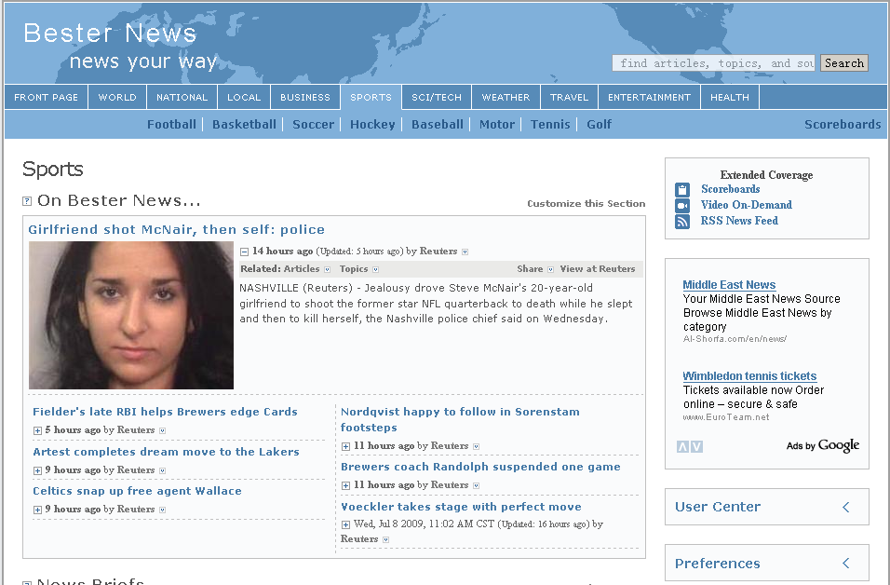
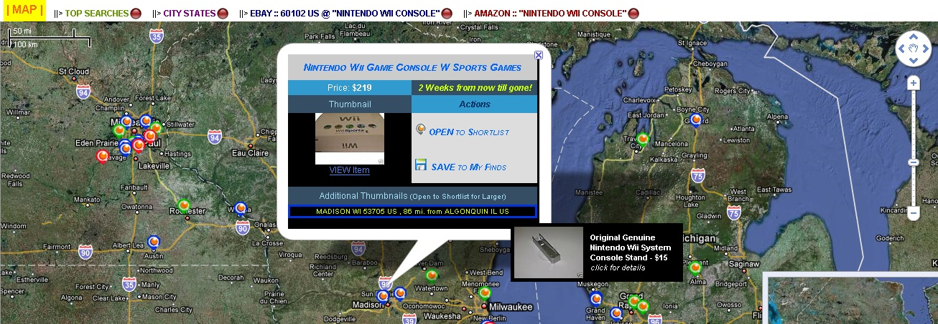
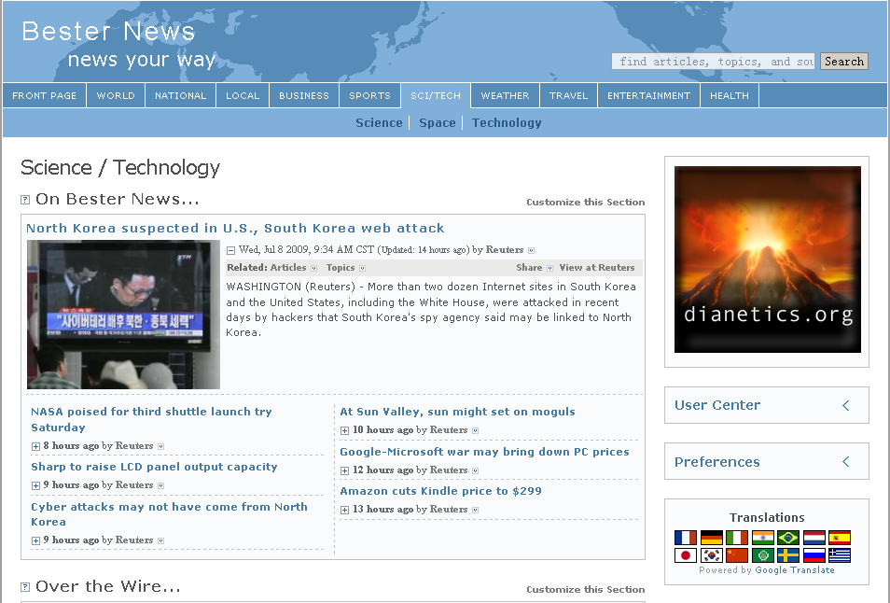
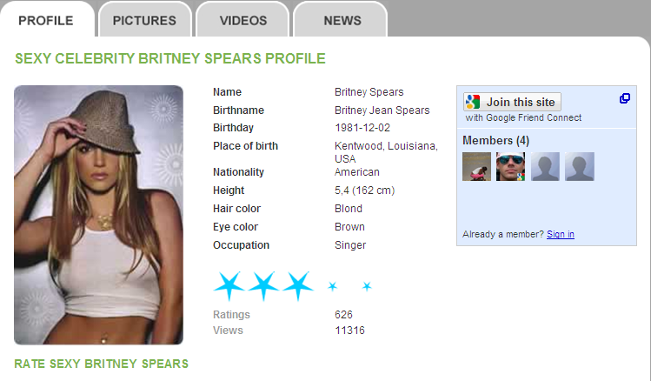
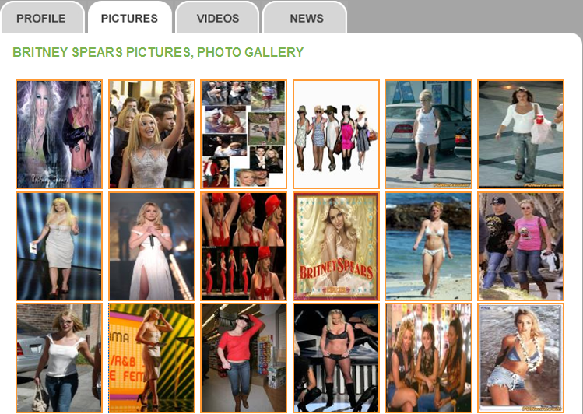
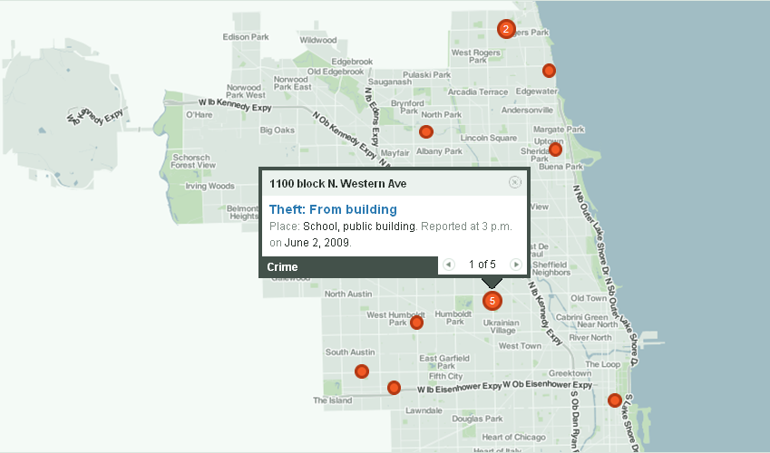
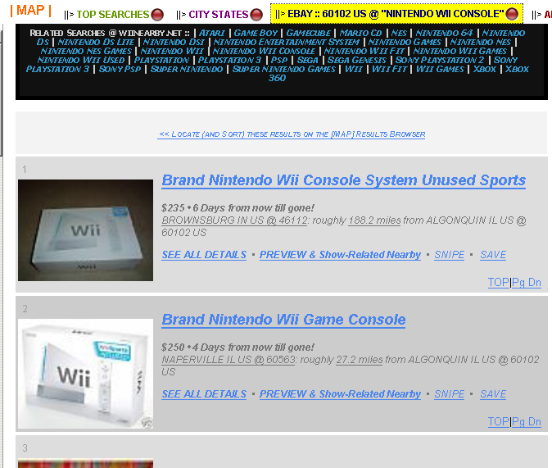
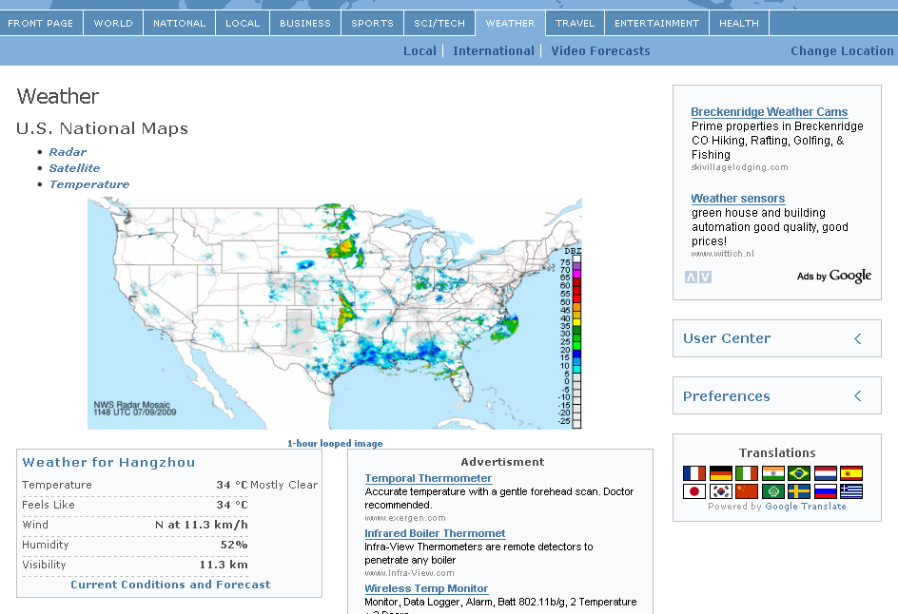
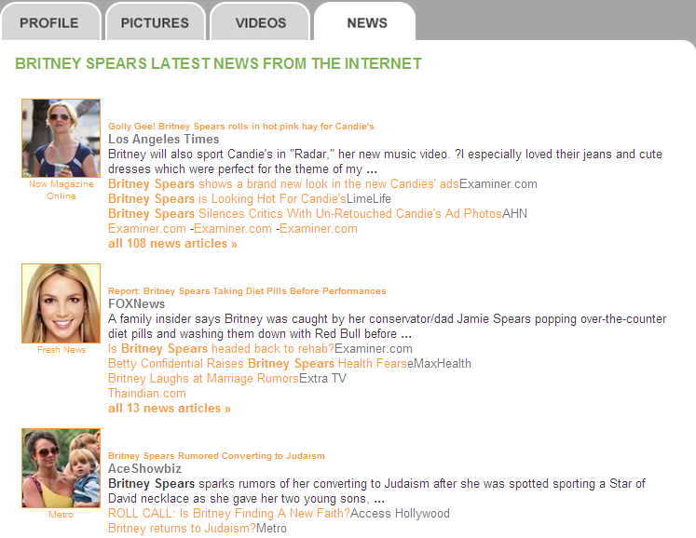
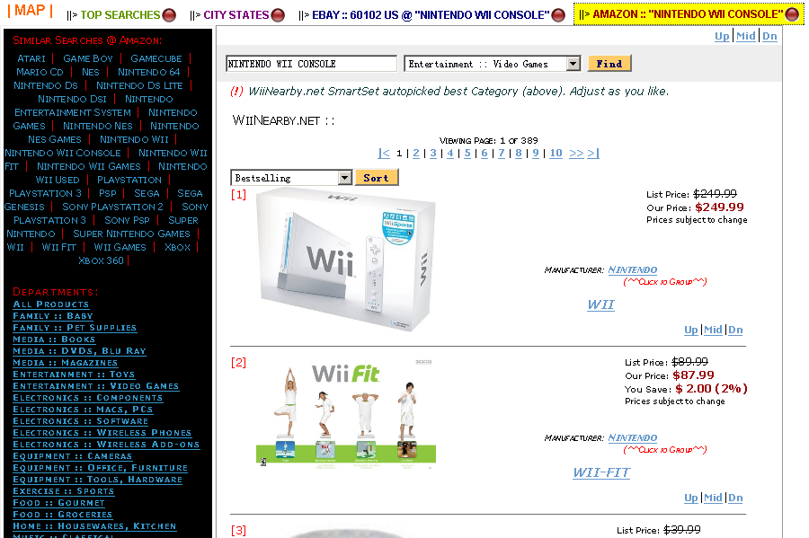
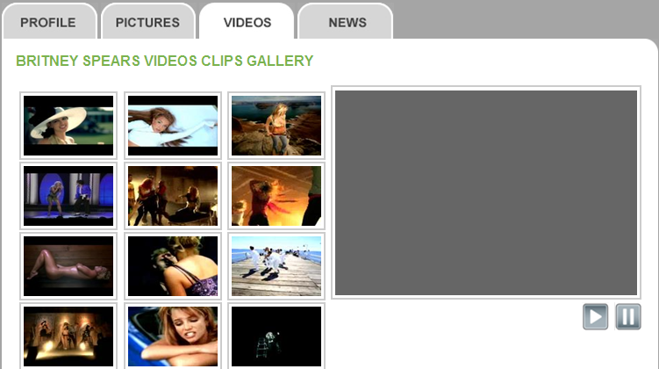
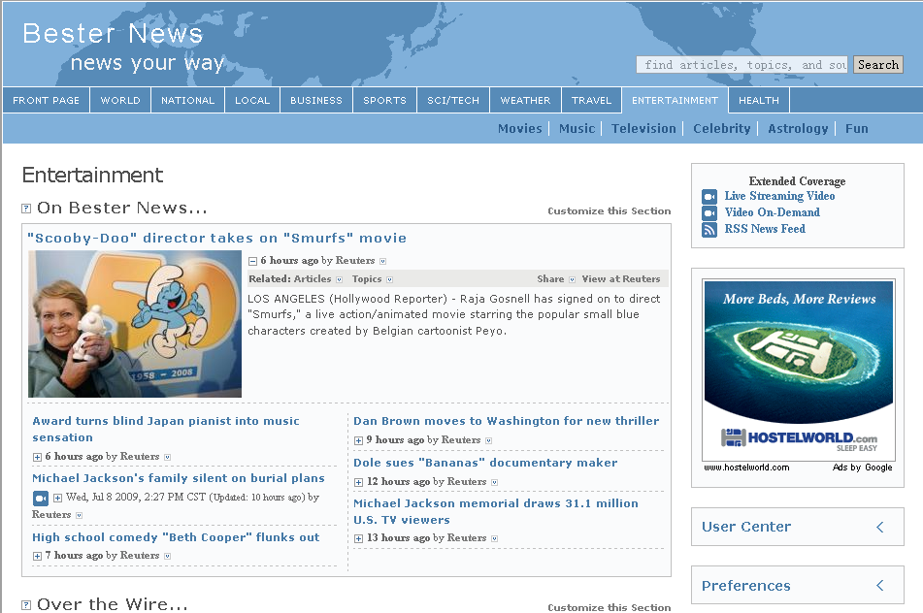
混搭的应用
地图混搭 (Google Map, Virtual Earth, Yahoo Map)
  分析大量有关事物和行为的数据中的位置信息，从而将它们在地图上形象的显示；
视频和图像混搭 (Flickr, Youtube, Facebook)
  图像、视频相关的元数据(例如谁拍的照片，照片的内容是什么，在何时何地拍摄的等等)，将其与其它源混搭(地图、新闻等)；
搜索和购物混搭
  Amazon, eBay API的发布
新闻混搭
  个性化的报纸（联合纽约时报、BBC等数据源）
ChicagoCrime.org
Amazon eCommerce + AOL Instant Messenger + Google Maps + Google Search + NOAA Weather Service +…Upcoming.org + Yahoo Local Search +
Yahoo Search + Yahoo Traffic + YouTube

Slide 6
混搭的创建过程
需要一个混搭场景
  一个旅游爱好者想要观赏世界各地关于海滩的景色
用户凭借自己的背景知识寻找一些合适的数据源
  Flickr、VirtualEarth、WindowsLiveSpace
将寻找到的数据源按照场景的逻辑进行混搭，完成混搭创建的流程设计
  Flickr+WindowsLiveSpace→VirtualEarth
找到并阅读数据源的API说明文档，定位要使用的具体API函数并学习如何使用
编写代码进行实现

Slide 7
相关工作/系统

Slide 8
存在的问题

Slide 9
存在的问题
需要一个混搭场景；
用户凭借自己的背景知识寻找一些合适的数据源；
将寻找到的数据源按照场景的逻辑进行混搭，完成混搭创建的流程设计；
找到并阅读数据源的API说明文档，定位要使用的具体API函数并学习如何使用；
编写代码进行实现。

Slide 10
存在的问题
用户没有一个清晰的Mashup场景
  缺乏对数据源及其它们之间关系的理解
  以几个数据源为基础尝试性的创建Mashup
创建的Mashup内容不丰富
  缺乏对数据源的了解
  Flickr+WindowsLiveSpace→VirtualEarth
  VS. Flickr+WindowsLiveSpace+Youtube→VirtualEarth
1、面对大量的数据源，如何帮助用户快速的掌握它们，并理清它们之间的关系，从而为用户呈现一个清晰的混搭场景？
2、如何基于用户混搭的应用场景，为用户提供可行性的混搭设计方案，从而使得创建出的混搭应用程序内容更丰富？

Slide 11
SurfToMash系统概述

Slide 12
基本思想
一种基于数据源网络的Mashup应用创建方法
  目的：解决问题1(理解数据源，理清数据源之间的关系)
  数据源网络：节点(数据源)、有向链接(Mashupable)
  网上冲浪式的Mashup创建方式(SurfToMash)
一种基于踪迹的Mashup设计的推荐机制
  目的：解决问题2(帮助用户创建内容更丰富的混搭)
  踪迹：数据源网络上留下的痕迹
一种基于推理的推荐
  目的：解决问题2(帮助用户创建内容更丰富的混搭)
  Motivation：
    4/5的数据源很少被用作mashup的素材
    对于常被使用的数据源，只有30%的链接被使用(Twitter→VirtualEarth)
  推理：最符合用户的应用场景并且很少被使用的有意义的Mashup设计方案

Slide 13
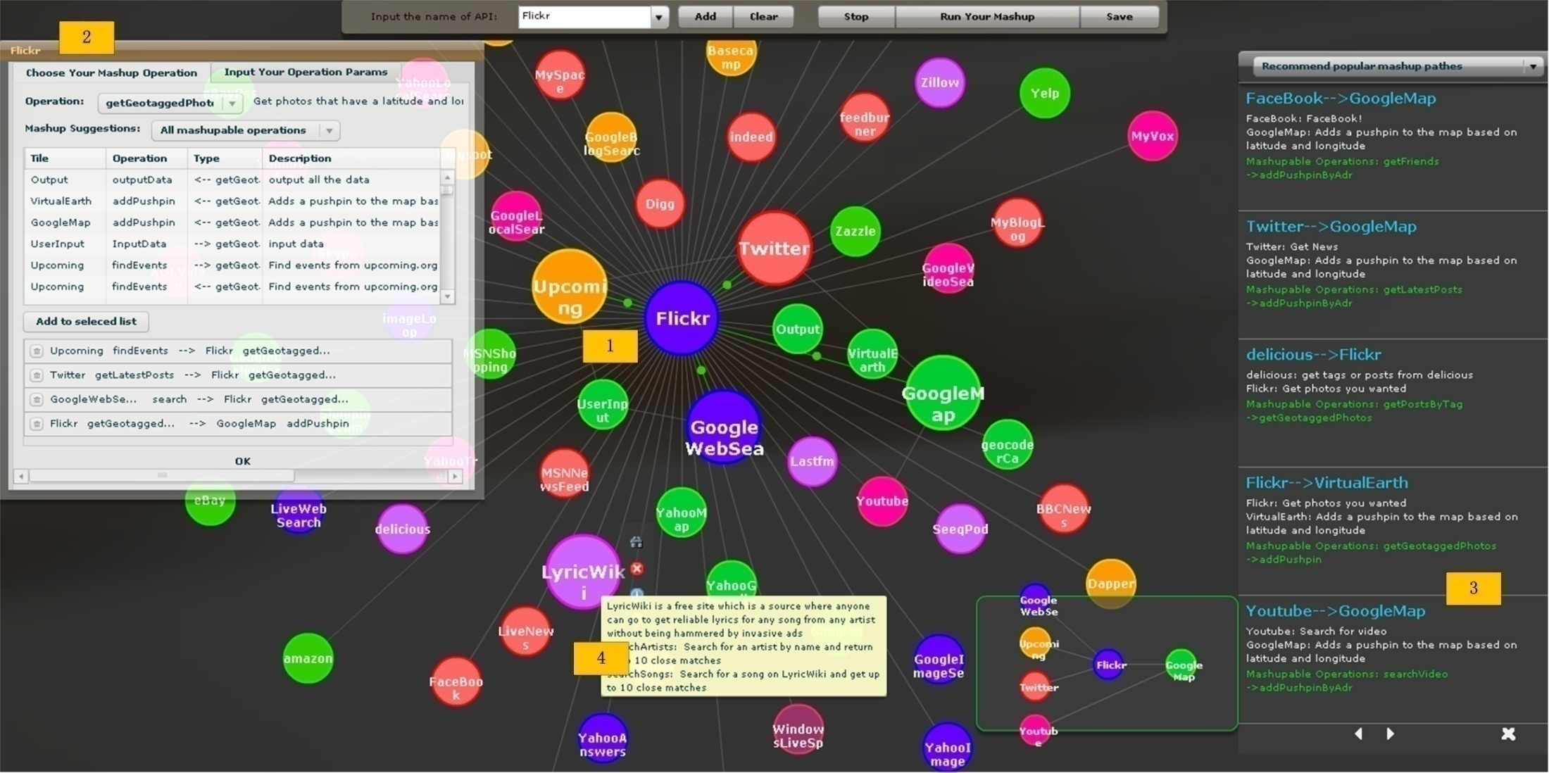
基于SurfToMash的混搭创建案例
观赏世界各地关于海滩美景的混搭创建过程

Slide 14
关键技术
数据源网络
基于踪迹的voronoiNavigation推荐机制
基于推理的推荐方法

Slide 15
数据源网络
封装数据源
定义数据源网络
构建数据源网络

Slide 16
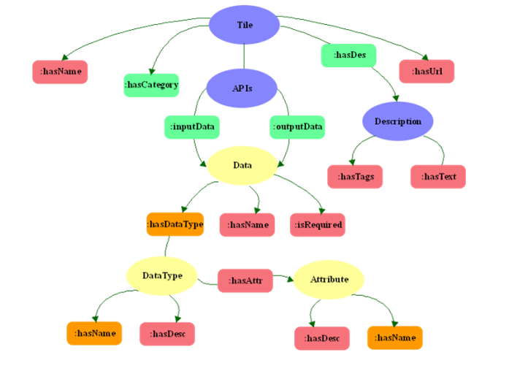
封装数据源
FlickrClass.prototype.getGeotaggedPhotos = function(text, number) {
// Retrieves geotagged photos marked with the specified text in the title, description, or tags.
// text (required): The desired text
// number (optional): The maximum number of photos to return (default=30)
var apikey = "ca4b0ae508ecf7e47f19adc2f2e9dbb3";
var params = "&sort=" + "interestingness-desc" + "&text=geotagged+" + escape(text);
var photos = this._getFlickrPhotos("flickr.photos.search", number, params, apikey);
return photos;
};
FlickrClass.prototype._getFlickrPhotos = function(method, number, extraParams, apikey){
if(!number || isNaN(number)) number = this.DEFAULT_MAX_PHOTOS;
var params = "&extras=owner_name,geo,date_taken,original_format&per_page="+ number;
var root = this._getFlickrXml(method, params + extraParams, apikey);
var photos = this._getPhotoArrayFromXml(root);
return photos;};
FlickrClass.prototype._getFlickrXml = function(method, params, apikey){
var root = environment.getXml("http://www.flickr.com/services/rest/?method="+ method + params +"&api_key="+ apikey, "flickr");
var rsp = root.getElementsByTagName("rsp")[0];
… …
return root;
};
数据源的语义封装
  目的：消除数据源数据的异构性(photo.URL VS. photo.thumbnailURL)
  RDF模型、Microformat的语义表达能力
数据源的执行层封装
  目的：实际的调用数据源的数据
  代码层的封装
<ontology ontologyId="1">
<name>geo</name>
<description>geographic coordinates of a location</description>
<attributes>
<attribute>
<name>latitude</name>
<desc>latitude of a location</desc>
</attribute>
<attribute>
<name>longitude</name>
<desc>longitude of a location</desc>
</attribute>
</attributes>
</ontology>
图：一个基于Microformat的地理位置描述类
图：数据源Flickr的执行层面的封装
图： 数据源的RDF模型

Slide 17
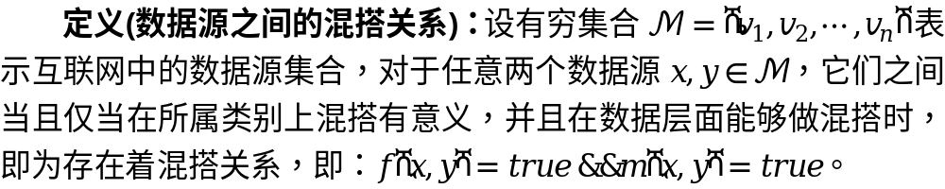
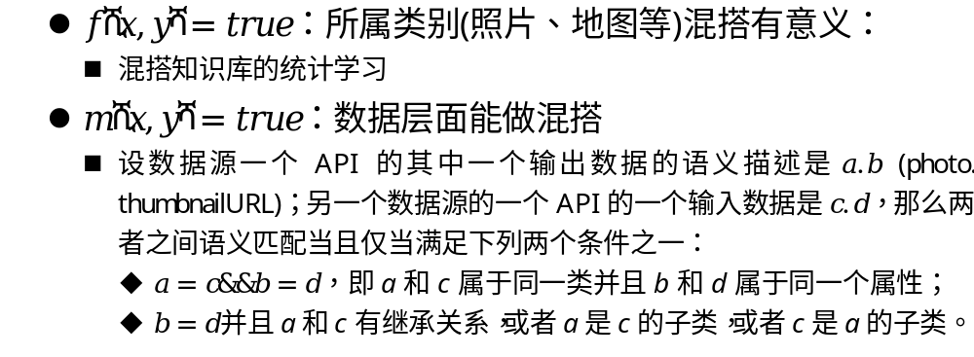
定义数据源网络1
混搭知识库：目前在ProgrammableWeb.com和Yahoo! Pipes上有大量的用户已经完成的混搭设计，如Flickr→VirtualEarth, Facebook+Flickr→GoogleMap等，它们代表着目前流行的数据源以及流行的混搭模式，我们将其抓取下来作为一个知识库。

Slide 18
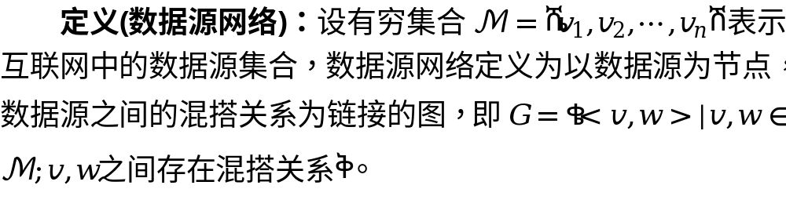
定义数据源网络2

Slide 19
构建数据源网络
updateSourceWebTo(APIIndex, sourceNode, sourceWeb)
{
  // mashup type: sourceNode→otherSouceNode
sourceAPI = sourceNode.API[APIIndex];
for(i = 0; i < sourceAPI.outputCount; i++){
  // get each output data item.
outputDataItem = sourceAPI.output[i];
// get all the sources whose input data has the same SType with //this data item.
sourceList = getBySemanticType1(outputDtaItem.SType, sourceWeb);
for(j = 0; j < sourceList.count; j++){
// if category of each source matches
if(f(sourceList[j], sourceNode))
updateSouceWeb(sourceList[j], sourceNode, “→”);
0 }
1 }
2 }
构建原则
  数据源的精确语义描述
    精确的语义描述是整个网络构建的基础。RDF模型、Microformat的数据描述方法
  数据源之间混搭关系的完整性
  数据源网络的可扩展性
    动态的增加数据源
构建算法
addSource(sourceNode, sourceWeb)
{
  // update index.<key,value>
updateIndex(sourceNode);
for(i = 0; i < sourceNode.APICount; i++){
  // update sourceWeb with mashup type “→”
updateSourceWebTo(i, sourceNode, sourceWeb);
  // update sourceWeb with mashup type “”
6 updateSourceWebFrom(sourceNode.API[i], sourceWeb);
}
}
数据源网络的构建算法部分1

Slide 20
基于踪迹的voronoiNavigation推荐机制
问题定义
基本算法
改进的算法-voronoiNavigation
排序前k个推荐方案

Slide 21
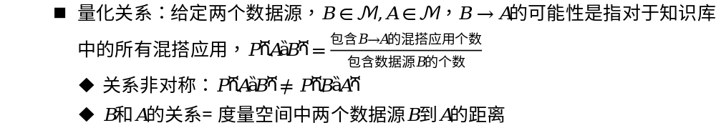
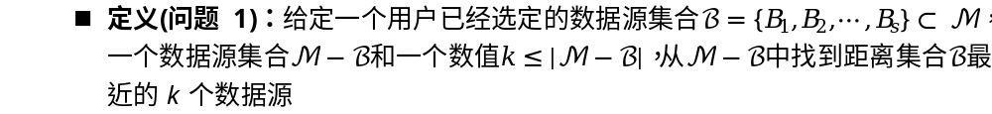
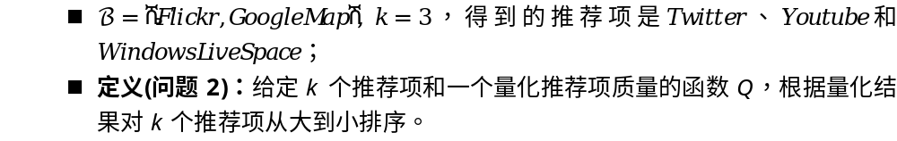
问题定义

